Slide 2
Beredskapsøvelse Scenario 2
Avansert vedvarende trussel (APT)

Slide 3
Agenda
Øvingsmål
Øvingsform
Scenario
Gjennomføring
Oppsummering
Evaluering

Slide 4
Mål for øvelsen
Øve på beslutninger under usikkerhet
Utvikle samhandling mellom IT og OT
Utvikle evne til å samhandle med andre KBO-enheter og sektorens sentrale responsmiljø
Notes:
Øvingsmål: Etablere situasjonsfortåelse og bruke planverk i praksis ved OT-hendelse under en 3-4 timers øvelse.
Evalueres ved: oppsummering (hot wash-up) og spørreskjema etterpå.

Slide 5
Beskrivelse av ulike beredskapsøvelser

Slide 6
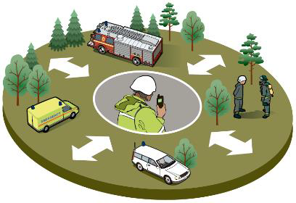
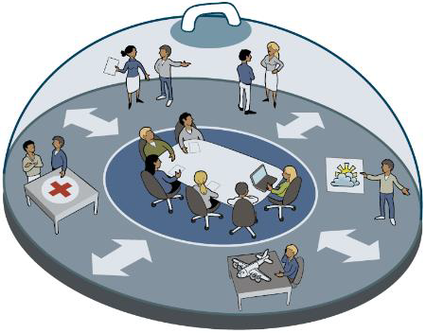
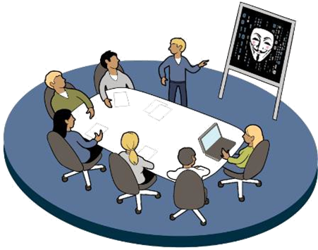
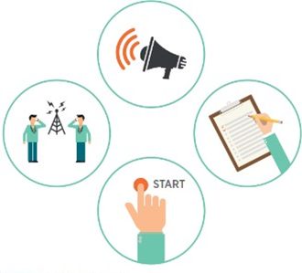
Ulike typer beredskapsøvelser
Funksjonsøvelse
Diskusjonsøvelse
Spilløvelse
Fullskalaøvelse
*Illustrasjoner fra DSBs Veileder i planlegging, gjennomføring og evaluering av øvelser

Slide 7
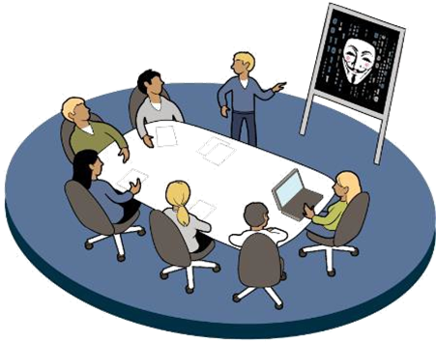
Diskusjonsøvelse
Diskusjon av problemstillinger rundt et gitt scenario
Styres av øvingsleder
Lite ressurskrevende
Lavterskel
Notes:
Deltagerne diskuterer en eller flere problemstillinger på bakgrunn av et scenario
Diskusjonene styres av øvingsleder
Gir en gjennomgang av komplekse utfordringer, økt kjennskap til planer og rutiner og bevissthet om forbedringspunkter

Slide 8
Spilløvelse
Det kommer innspill utenfra
Beslutninger styres av innsatsleder
Krever spillstab og forberedelse
Krever kommuikasjonslinjer
Notes:
Deltagerne diskuterer en eller flere problemstillinger på bakgrunn av et scenario
Diskusjonene styres av øvingsleder
Gir en gjennomgang av komplekse utfordringer, økt kjennskap til planer og rutiner og bevissthet om forbedringspunkter

Slide 9
Beredskapsroller

Slide 10
Rollefordeling
Beredskapsleder/innsatsleder
IT-sjef
Kommunikasjonsansvarlig
HMS-leder
Drift/OT-ansvarlig
Loggfører
Notes:
CISO, Incident Manager (IM),
Kontaktflate mellom IT og øvrig beredskapsorganisasjon?!

Slide 11
Loggfører
Sentral rolle som bidrar til kontinuitet og fremdrift
Noterer faktainformasjon om saken og besluttede tiltak
Etterspør oppdatering av status på tiltak
Bidrar til å holde fokus og korrigerer misforståelser eller feil situasjonsforståelse
Notes:
Loggfører er en viktig støttefunksjon for beredskapskoordinator/leder
- Noterer faktainformasjon om saken og besluttede tiltak
- Sørger for å få oppdatert status på tiltakene på neste statusmøte
- Danner seg et bilde over situasjonen – får ”informasjonsoverlegenhet”
- Stopper beredskapsledelsen hvis de forviller seg, sporer av eller bruker mye tid
- Korrigerer misforståelser eller feil situasjonsforståelse
- Dokumenterer hendelsesforløp, tiltak, håndtering osv.:
→Kontinuitet – ved langvarig håndtering av hendelser
For evaluering, rapportering, gransking og evt. rettsoppgjør i etterkant
- Dokumenter tidspunkt for når informasjonen ble observert/fanget opp og når den ble overlevert – kan være timers forskjell
Loggfør hvor/hvem informasjonen kommer fra - både sender og mottaker av informasjonen.
- Funksjon: gjør det enklere å spore uoverensstemmelser underveis og i etterkant
Ved endringer/oppdatering - ny linje, henvis til den gamle (IKKE oppdater den gamle! Viktig for å få med seg endringer i situasjonsbildet)

Slide 12
Scenario 2 Avansert vedvarende trussel (APT)

Slide 13
Lignende hendelser fra virkeligheten
Dansk kritisk infrastruktur rammet av stort dataangrep våren 2023
Utnyttelse av sårbarheter i IT-utstyr
Tilgang inn i OT-nettverk
Potensiale for driftsforstyrrelser i kritisk infrastruktur
Notes:
Rapporten beskriver et omfattende cyberangrep mot dansk kritisk infrastruktur i mai 2023, hvor 22 selskaper innen energisektoren ble kompromittert[1]. Angriperne fikk tilgang til industrielle kontrollsystemer, og flere selskaper måtte gå i øy-drift[1]. Det er indikasjoner på at statlige aktører kan ha vært involvert[1]. Uten SektorCERTs sensornettverk og samarbeid med medlemmer, leverandører og myndigheter, kunne angrepet ha ført til driftsmessige konsekvenser for dansk infrastruktur[1]. Angrepet utnyttet en sårbarhet i Zyxel firewalls, som gjorde det mulig for angriperne å få kontroll over enhetene[1]. Potensielle følger kunne ha vært kontroll over driften av store deler av dansk kritisk infrastruktur, noe som kunne hatt store samfunnsmessige konsekvenser[1]. SektorCERT anbefaler implementering av 25 spesifikke tiltak for å forhindre fremtidige angrep[1].
References
[1] SektorCERT-Angrebet-mod-dansk-kritisk-infrastruktur-TLP-CLEAR (1)

Slide 14
Antall angrep mot kraftsystemene øker globalt
Notes:
IEA: angrep mot kraftsektoren er økende, og digitaliseringen bidrar til å øke sårbarhetseksponeringen.

Slide 15
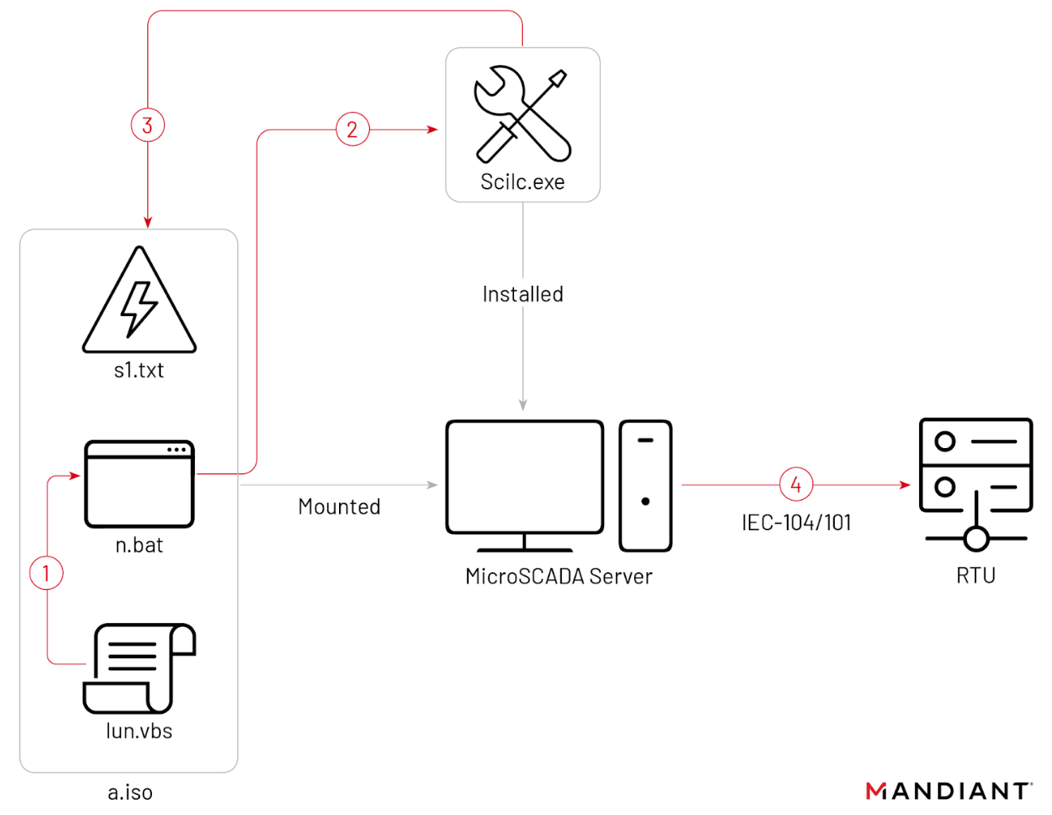
Angrep mot substasjoner i Ukraina (2022)
Sandworm Disrupts Power in Ukraine Using a Novel Attack Against Operational Technology | Google Cloud Blog

Slide 16
Øvingsoppsett
Dette er en diskusjonsøvelse
Dere blir presentert for en situasjonsbeskrivelse og problemstillinger som må diskuteres
Hensikten er å vurdere informasjonen og ta effektive beslutninger ut fra planverk og situasjonsforståelse

Slide 17
Gjennomføring av en diskusjonsøvelse
Scenarioleder sender inn innspill etter plan
Fiktivt øvingsmiljø
Loggfører vedlikeholder situasjonsbildet
Beslutninger sendes til spillstab
Effekt av beslutninger sendes tilbake
Læringsnotat
Notes:
Diskusjonsøvelse er en simulert interaktiv diskusjon om et hypotetisk scenario
Situasjonsbeskrivelse er gitt sammen med et sett med mål som skal oppnås Deltakerne står overfor forskjellige utfordringer mens de går gjennom det hypotetiske scenariet Evalueringen innebærer en gjennomgang av øvelsen for å identifisere styrker og svakheter Rapporteringen omfatter dokumentasjon av funn og anbefalinger

Slide 18
Scenariobeskrivelse
Virksomheter i kraftsektoren ser ut til å være utsatt for et dataangrep fra en avansert trusselaktør.
Dere må vurdere og diskutere tilgjengelig informasjon om angrepet, med utgangspunkt i de rutiner, regelverk og planer som finnes.

Slide 19
Øvelsen starter

Slide 20
Dataangrep mot kraftsektoren oppdaget
Virksomheten mottar beskjed om at kraftsektoren er under et avansert dataangrep, andre KBO-enheter har oppdaget en trusselaktør som har vært inne i systemene over lang tid.
Det er ikke kjent om aktøren har hatt tilgang til OT-systemene. Enheten har delt indikatorer som IT har søkt etter og har funnet i eget system. Beredskapsleder har fått varsel om dette og kalt inn til møte.
Hvordan klassifiseres dette og iverksettes responsen?

Slide 21
Hva slags informasjon trenger dere for å få oversikt?

Slide 22
Hvem skal varsles?

Slide 23
Ny info om trusselaktør
Eksternt responsmiljø deler videre at samme trusselaktør er oppdaget i driftskontrollsystemet hos et annet kraftselskap. Her har aktøren hentet ut informasjon om konfigurasjonen av systemene og jevnlig sendt produksjonsdata til en skyserver.
Hvordan skal vi forholde oss til dette? Trenger vi å treffe tiltak i produksjonen?

Slide 24
Hvilke informasjonskilder har vi for å finne ut om dette skjer?

Slide 25
Hvilke produksjonstiltak er mulige?
Notes:
Husk vurdering av konsekvenser for andre systemer og produksjon.

Slide 26
Lekkasjer fra virksomheten
En ansatt i kontrollrommet har delt til sine følgere på TikTok at kraftverket er under dataangrep, og at han tror det gjelder mange kraftselskaper i Norge. Han spekulerer på TikTok om dette er starten på en invasjon av Norge. VG har snappet opp dette og ber om en kommentar via SMS til beredskapsleder.
Hvordan forholder vi oss til dette?

Slide 27
Hva vet dere om hva som har skjedd på TikTok, og hvem bør håndtere det?

Slide 28
Henvendelse fra NSM
Nasjonal sikkerhetsmyndighet ber om en statusrapport. De ønsker å vite om vi har kompromitterte systemer, hvilke dette gjelder, hvilke av en lang liste med angrepsteknikker som er observert, og vår vurdering av risikoen for kraftleveranser.
Hvordan svarer vi ut denne henvendelsen, uten at det går ut over hendelseshåndteringen?

Slide 29
Angrepsteknikker av interesse

Slide 30
Hvilket detaljnivå er det hensiktsmessig å svare på?

Slide 31
Anbefaling om øydrift
KraftCERT har sendt ut veiledning til håndtering av angrepet, hvor de anbefaler alle som har funnet indikatorer i egne nettverk å gå i øydrift for all kraftproduksjon. De sier at anbefalingen vil gjelder "inntil videre". Hvordan forholder vi oss til dette, og er vi i stand til å drifte anleggene slik?

Slide 32
Hvilke avhengigheter har vi til IT-systemene?

Slide 33
Vil øydrift ha påvirkning for observerbarhet/SOC-tjeneste?

Slide 34
Ressurskabal
IT rapporterer at de sliter med å håndtere hendelsen, at de ikke har nok folk til både å gjøre dette og følge opp det daglige arbeidet. Det er særlig utfordrende med innføringen av det nye ERP-systemet som foregår og som går inn i en intensiv migreringsfase denne uka. Hvordan skal ressursene prioriteres?

Slide 35
Hva er effekten av eventuell utsettelse av ERP-migreringen?

Slide 36
Hurtig gjenoppretting
IT anbefaler at vi ikke bryr oss med detaljerte analyser av angrepet, men starter gjenoppretting fra backup så raskt som mulig, for å spare tid og unngå problemer med ressursbruken. Beredskapsmyndighetene har samtidig bedt alle påvirkede selskaper å sikre digitale bevis. Hvordan skal vi prioritere her?

Slide 37
Har vi, eller trusselaktøren, kontroll over utstyret?

Slide 38
Situasjonsforståelse
Det kommer stadig ny informasjon fra NVE, KraftCERT, NSM og utstyrsleverandører, samtidig som vi forsøker å håndtere problemet lokalt. Hvordan klarer vi å vedlikeholde god situasjonsforståelse?

Slide 39
Understøtter informasjons-håndteringen beslutningene vi må ta?

Slide 40
Øvelse avsluttes

Slide 41
Evaluering

Slide 42
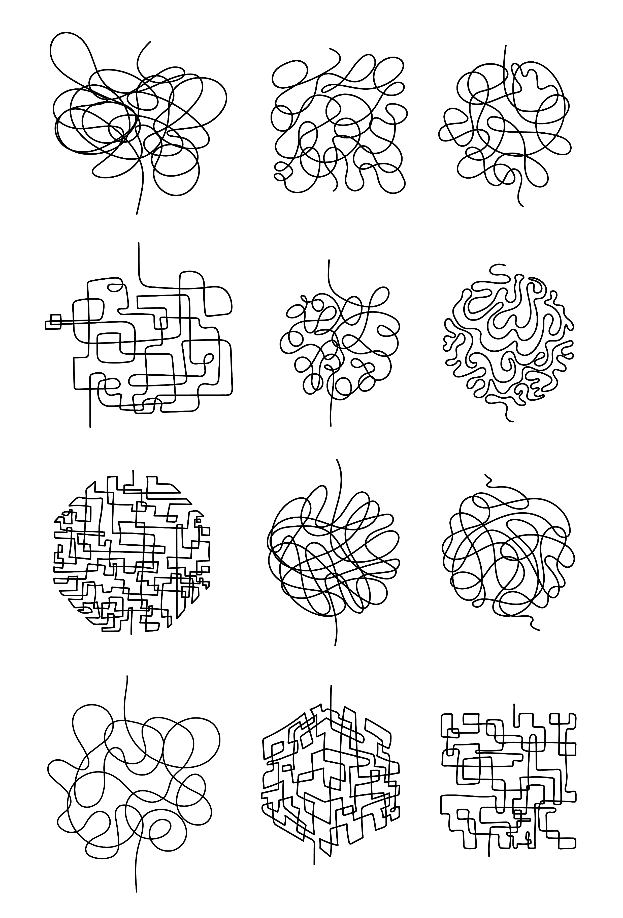
Evaluering
Oppsummering av øvelsen
Runde rundt bordet
Hva forventet vi skulle skje?
Hva fungerte godt, og hvorfor?
Hvilke utfordringer møtte vi på?
Hva kan forbedres, og hvordan?
Notes:
Hvordan kunne dette angrepet vært forhindret?
Diskuter mulige forebyggende tiltak som bedre autentisering, strengere tilgangskontroll, og regelmessige sikkerhetsrevisjoner hos leverandøren.
Hvilke sikkerhetstiltak kan implementeres for å beskytte mot slike angrep?
Utforsk tiltak som multifaktorautentisering, overvåking av nettverkstrafikk, og bruk av sikkerhetsprotokoller.
Hvordan bør samhandlingen med leverandøren foregå når et innbrudd oppdages?
Diskuter prosedyrer for kommunikasjon, samarbeid om å identifisere og fjerne trusler, og tiltak for å forhindre fremtidige angrep.
Hva er de langsiktige konsekvensene av slike angrep på tilliten til leverandører og sanntidsdata?
Diskuter hvordan slike hendelser kan påvirke tilliten til leverandører og sanntidsdata, og hvilke tiltak som kan gjenopprette denne tilliten.
Hvordan bør kraftverket reagere på slike hendelser i fremtiden?
Vurder beredskapsplaner, opplæring av ansatte, og etablering av en responsprotokoll for å håndtere lignende situasjoner.
Hva er de økonomiske og operasjonelle konsekvensene av slike angrep?
Analyser de økonomiske tapene og operasjonelle utfordringene som følge av manipulerte data og nødvendige utbedringer.

